Slide 1
Redes de Computadores
Topologias, Modelo OSI, TCP/IP

Slide 2
Topologias de Redes
Redes são definidas de acordo com seu protocolo e topologia.
Protocolo – é uma série de regras estabelecidas pelos usuários para trocarem informações.
Topologia – é arquitetura de uma rede.
Existem vários tipos de topologias.

Slide 3
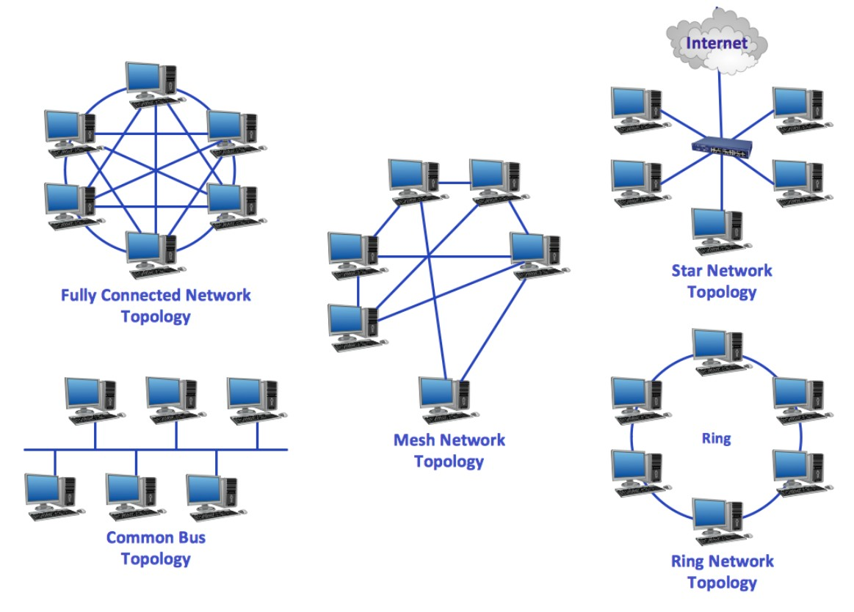
Topologias de Redes

Slide 4
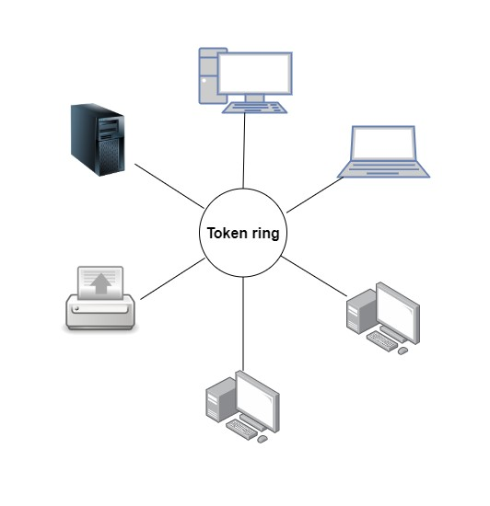
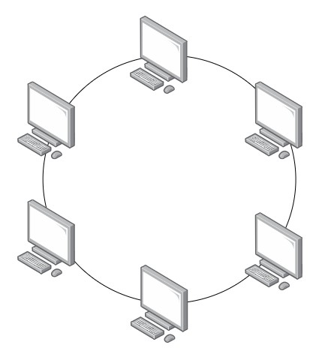
Topologias de Redes
Exemplo de Rede Token Ring.
Um “token” (T) é colocado no canal de dados e circula através do anel.
Se um usuário desejar transmitir, o computador aguarda o recebimento do “token”.
Token Passing: quando um “token” circula na rede.
É uma rede determinística.
Topologia Física
T
Anel
Topologia Lógica

Slide 5
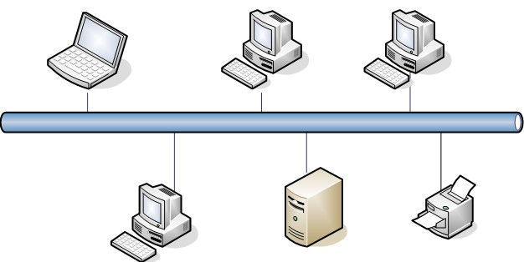
Topologias de Redes
Exemplo de Rede em Barramento (bus).
Os computadores compartilham o meio físico para transmissão de dados.
Se o computador desejar imprimir um arquivo, os demais não poderão usar a rede.
Essa é uma abordagem raramente usada nas redes atuais.

Slide 6
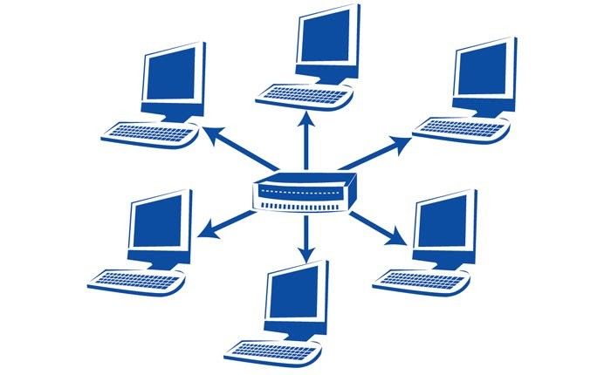
Topologias de Redes
Exemplo de Rede em Estrela (star).
É a topologia mais comum atualmente.
Usa-se cabos par trançado com plugues modulares para conectar computadores e outros dispositivos.
Hubs e Switches são usados.
Broadcast – é a transmissão de dados para todos o dispositivos conectados.

Slide 7
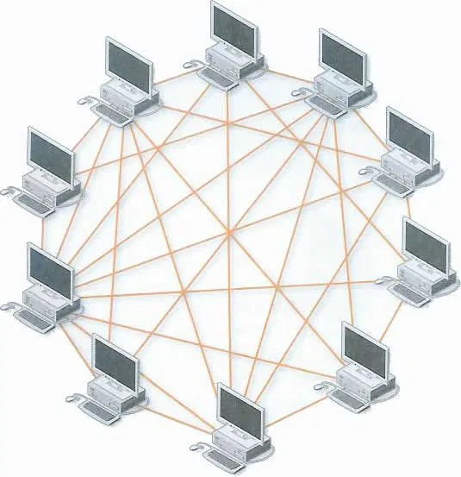
Topologias de Redes
Exemplo de Rede em malha (mesh).
É a topologia que todos os dispositivos de rede são conectados um com o outros.
Com isso, temos grande redundância na rede. Entretanto, os custos de sua implementação aumentam consideravelmente.
São mais complexas.

Slide 8
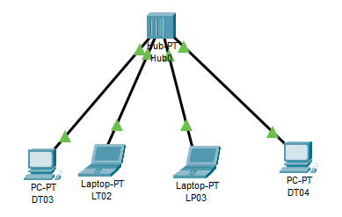
Topologias de Redes
Hub – dispositivo que envia as informações para todos os dispositivos conectados em todas as portas.
Também chamado de Repetidor Multiporta.
Filtra, regenera e retransmite o sinal.
Não efetua nenhum controle nos dados transmitidos.

Slide 9
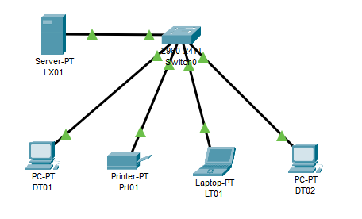
Topologias de Redes
Switch – dispositivo que encaminha um quadro diretamente para a porta associada com o endereço de destino.
Segmenta o tráfego evitando colisões.
Usa uma tabela para encaminhamento.
A rede ganha em desempenho em relação ao HUB.

Slide 10
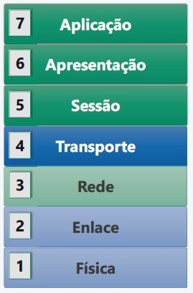
Modelo OSI – Modelo de Referência de Redes
Open Systems Interconnection
Criado década de 80 para permitir que diferentes tipos de redes possam ser conectadas.
Oferece um framework que garante compatibilidade entre os softwares e hardwares da rede.
Define 7 camadas que descrevem as funções da rede.

Slide 11
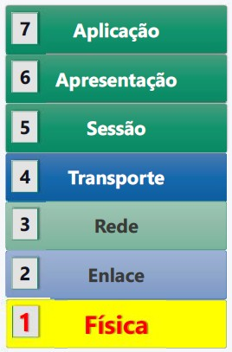
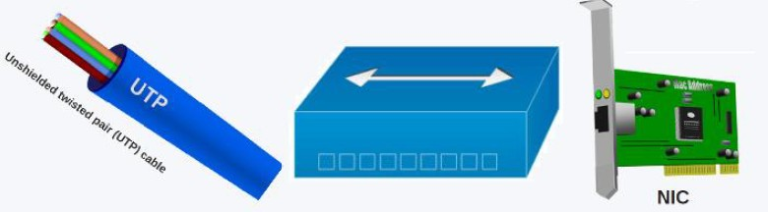
Modelo OSI – Modelo de Referência de Redes
Camada Física
Provê conexões elétricas e mecânicas para a rede.
Normas EIA/TIA, cabos metálicos, fibra óptica e interfaces de rede.
HUB.

Slide 12
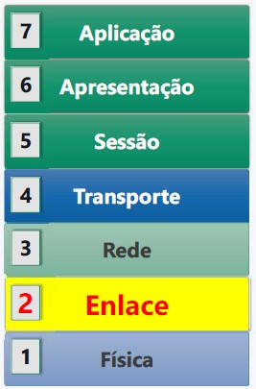
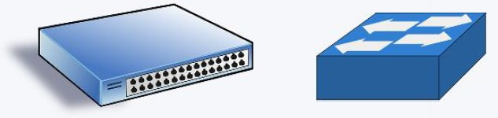
Modelo OSI – Modelo de Referência de Redes
Camada de Enlace
Trabalha com recuperação de erros, controle de fluxo e sequenciamento.
Ethernet e Token Ring
Switch.

Slide 13
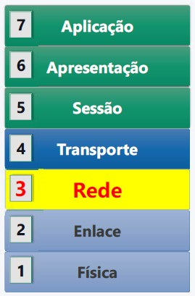
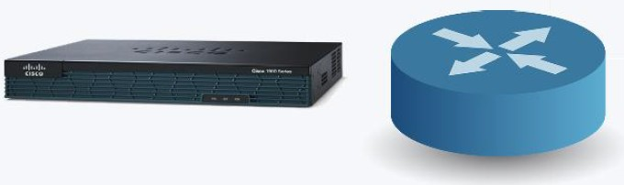
Modelo OSI – Modelo de Referência de Redes
Camada Rede
Combina mensagens ou segmentos dentro de pacotes.
Roteamento.
Protocolo IP e IPx.

Slide 14
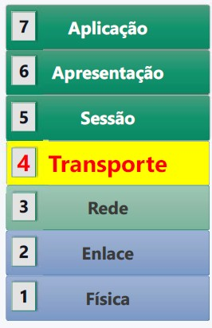
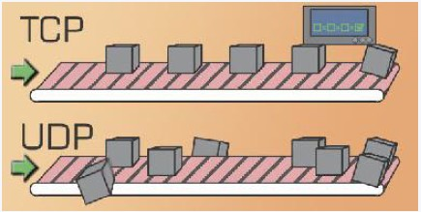
Modelo OSI – Modelo de Referência de Redes
Camada de Transporte
Se preocupa com a integridade da mensagem entre a origem e o destino.
Reorganiza os segmentos (pacotes) e cuida do controle de fluxo.
Protocolos UDP e TCP.

Slide 15
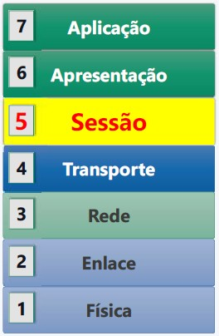
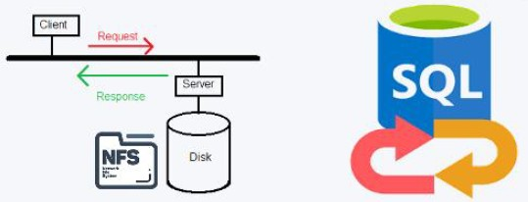
Modelo OSI – Modelo de Referência de Redes
Camada de Sessão
Funções para estabelecer, gerenciar e terminar conexões de acordo com as requisições do usuário.
Network File System (NFS) e Structured Query Language (SQL).

Slide 16
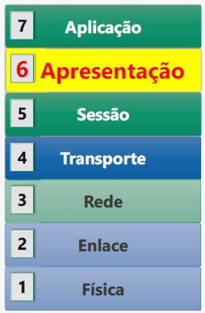
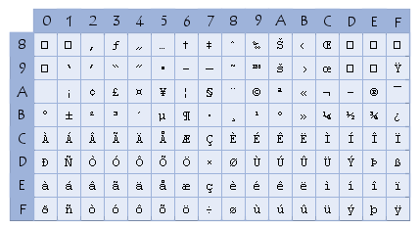
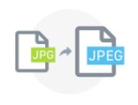

Modelo OSI – Modelo de Referência de Redes
Camada de Apresentação
Aceita e estrutura as mensagens para a aplicação.
Compressão e encriptação de dados.
ASCII, JPEG, ZIP.

Slide 17
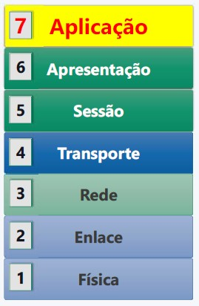
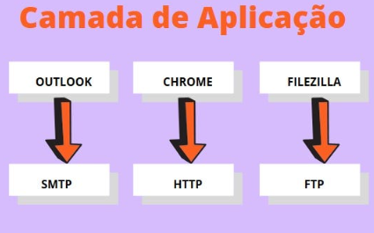
Modelo OSI – Modelo de Referência de Redes
Camada de Aplicação
Interage com programas que incorporam componentes de comunicação como navegador Web e e-mail.
HTTP, FTP e SMTP são exemplos de protocolos dessa camada.

Slide 18
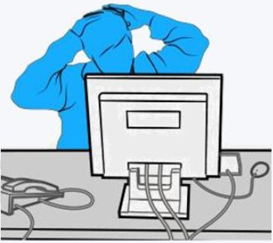
Modelo OSI – Modelo de Referência de Redes
Podemos usar o conceito de camadas para isolar problemas.
A conexão do Computador caiu – camada física.
O cabo está conectado, mas não há endereço IP – camada de rede.
A internet funciona, porém, meu e-mail está parado – camada de aplicação.

Slide 19
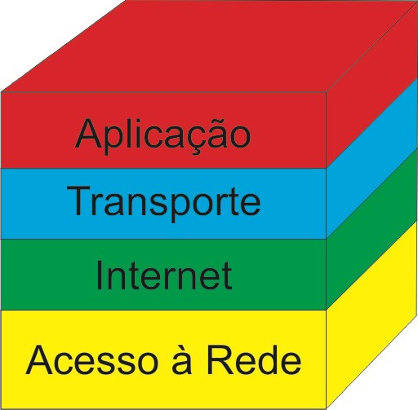
Modelo TCP/IP
O Modelo TCP/IP foi criado para ser uma referência para a implementação do TCP/IP. Este modelo tem um objetivo parecido com o Modelo OSI, que foi criado muito tempo depois e serve para qualquer família de protocolos.
O Modelo TCP/IP tem somente 4 camadas e é uma simplificação do Modelo OSI.

Slide 20
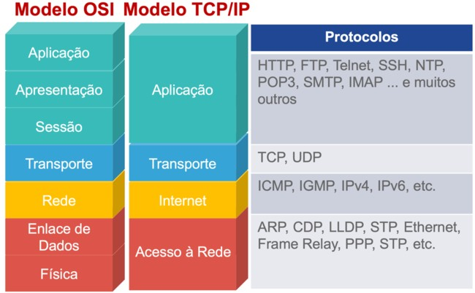
Modelo OSI - Modelo TCP/IP

Slide 21
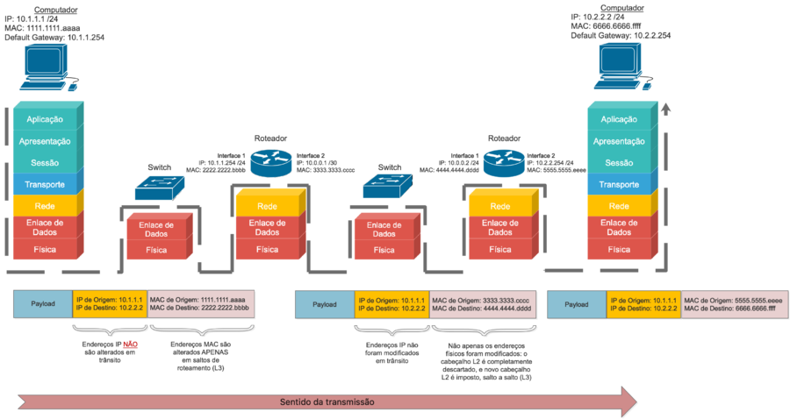
Modelo OSI - Modelo TCP/IP

Slide 22
Atividade
As funções do protocolo TCP estão relacionadas com qual camada do modelo OSI?
As funções do protocolo HTTP estão em que camada do modelo OSI?
IP é um exemplo de protocolo que está situado em que camada do modelo OSI?
A interface de rede (NIC) opera em que camada do modelo OSI?
Citar os nomes corretos de cada PDU (Packet Data Units) produzidos pelas respectivas camadas camada do desenho a seguir.

Slide 23
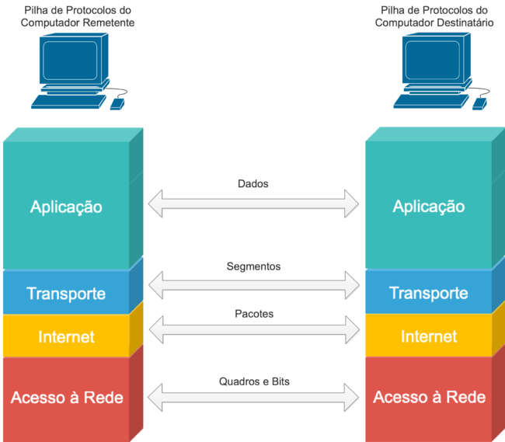
Atividade

Slide 24


